Slide 1
员工转正答辩报告
黄云龙

Slide 2
个人简介
试用期间培训和学习
工作任务及完成情况
学习工作中的收获和建议
个人优缺点及努力方向
Notes:
。

Slide 3
个人简介
姓名：黄云龙
所属部门及项目组：产品技术中心 – 固件研发部(BIOS)
入职时间：2021年7月1日
试用期：2021年7月1日 – 2021年12月31日
新员工导师：徐玉进

Slide 4
试用期间培训和学习
培训情况介绍
入职培训：北京总部参观并进行两周集训，了解公司规章制度、学习曙光企业文化，与各地不同部门的同事交流学习
部门专业知识培训：参加BIOS专业知识培训，包括：汇编编程，BIOS流程、BMC功能简介、寄存器和CPU模式、CMOS、PCIe、SMbus、SIO、 Memory 、Setup、SMBIOS、 Option Rom、Event、BIOS Recovery、 HOB、Porting等相关课程
自我学习情况介绍
整理汇编作业
海光和MilanPorting
学习DXIO复用基于GPIO和Setup分配方法
Notes:
汇编 寄存器操作 PCIE配置空间 IO memorry访问 CMOS 70/72 端口访问 SMBUS spd信息读取 SEC-PEI-DXE-BDS-TSE各阶段
PCI Address = PcieBaseAddr +Bus << 20 +Device <<15 +Function <<12 +Register
IO :CF8/CFC 0x8000000+Bus <<16 +Device <<11 +Function <<8 +Register

Slide 5
试用期考核表
试用期考核表
考核名称 | 考核方式 | 考核标准 | 权重 | 考核满分 | 考核评估者
转正答辩 | 每个评委根据您的工作态度、团队协作、岗位技能、工作成果、答辩表现等五个维度，进行考评打分，最终答辩得分取各评委打分平均值 | 转正答辩得分>=70分可正常转正，<70分为不符合录用条件，将解除劳动合同。 | 100％ | 100分 | 答辩评委
我已仔细阅读试用期考核表，明确知晓指标的计算及考核方式。认可试用期考核内容为本人岗位要求的重要组成部分，认可转正答辩低于70分为不符合录用条件。为了达成业绩目标，本人承诺遵守公司各项规章制度，严格自律努力工作。我已知晓通过公司网站“OA-管理体系-制度流程”可查阅公司制度、规定、规范等现发布版本及以后的修订更新情况，并已认真学习了《绩效管理制度》(文号：ZD-G-1006)、《员工异动管理制度》（文号：ZD-G1004）、《员工考勤与休假制度》（文号：ZD-G-1011）、《培训体系管理制度》（文号：ZD-G-1005）、《市场营销管理规范》（文号：ZD-A-003）、《商务手册》（文号：ZD-B-001）等相关内容。对以上内容本人均确认无异议。
签字：
签字时间：
Notes:
将入职时的试用期考核表复制到此处

Slide 6
工作任务及完成情况
工作职责
学习公司规章制度，熟悉工作内容
学习部门专业知识与技能和完成课程作业
Porting海光平台DyhanaCRB_L015CRB代码
PortingMilanCRB_L016代码
完成情况
熟悉公司各项制度，了解工作内容与工作目标
完成部门培训课程与作业，总结实验结果与学习心得
完成部门笔试和机试考核，PEI创建Hob、Dxe根据获取修改IOMMU默认值
完成Porting能进入UEFI Shell界面
Notes:
Platform select cpu 数量 1DPC/2DPC PCIEdefine DEBUG相关的TOKEN,SIO,HYGON平台CPU Firmwares\DP或者D1选择I
IIC 地址配置 GPIO 配置 DXIO lane 分配
Hygon signature BMC 更新BIOS
ast2500 DEBUG
IOMMU内存管理单元,允许在虚拟内存中对系统设备进行寻址，即将虚拟内存地址映射到物理内存地址，以便物理设备可以在虚拟内存环境中工作
H420 HYGON C86 3185 8核心16线程 DDR4 2666mhz 2dpc 8dimm槽 pcie3.0
X7845镜泊湖 64核心AMD7403
EPYC 7413 24 核 / 48 线程2.65-3.6GMHz 128 MB L3 缓存3200 x128Lane 180w 8channl pcie4.0
EPYC 7402 24 核 / 48 线程2.8-3.35GMHz 128 MB L3 缓存3200 x128Lane 180w 8channl pcie4.0
7763 /7702 64/128线程

Slide 7
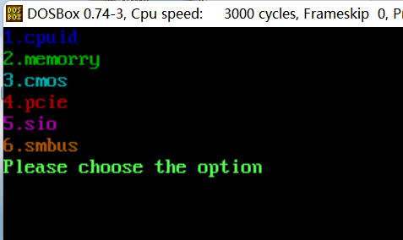
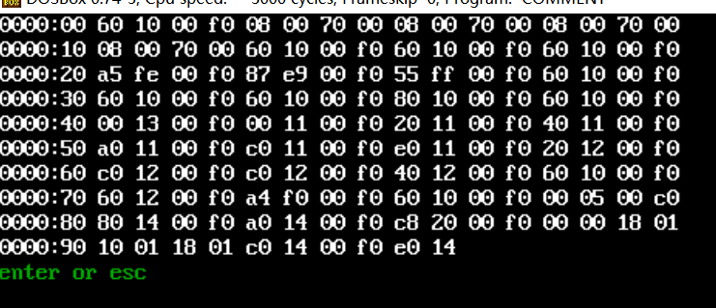
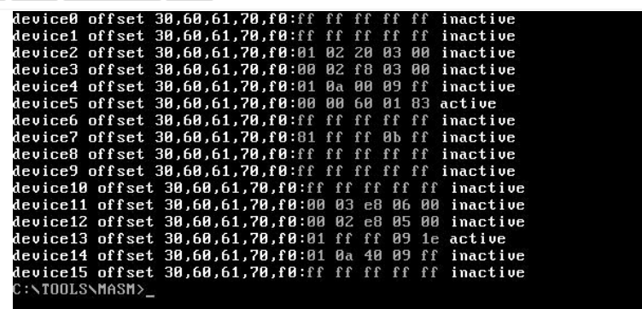
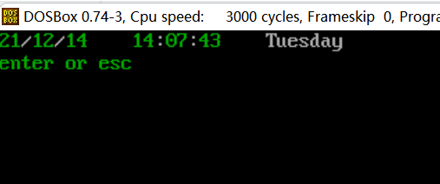
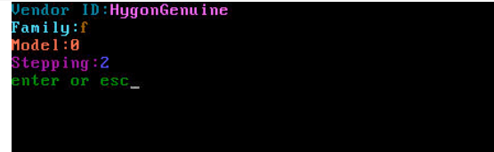
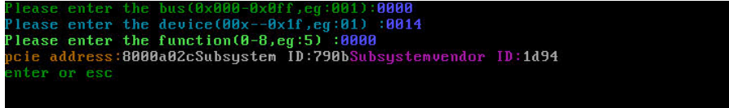
工作任务及完成情况
汇编程序整理
整理汇编小程序
可以交互进入各功能模块和退出
Notes:
Global Control Register(offset 0h~30h )
Enter the Extended Function Mode
OUT 2E, A5 OUT 2E ,A5
CMOS 70/71 CPUID vid famaliy stepping MOV EAX ,0,1 CPUID
sio offset 30 bit0Enable KBC Device active 60 61KBC1st baseaddressbit[15:0]
int 21 显示DS:DX int16 输入 AH＝键盘的扫描码，AL＝ASCII码 int10 光标位置 bx 寄存器输出的字符颜色控制

Slide 8
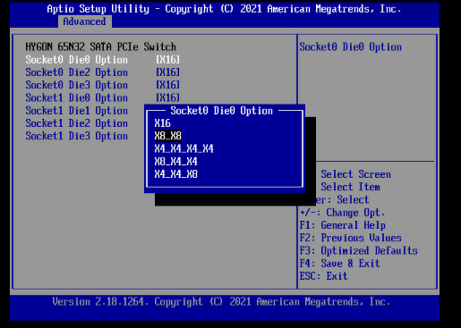
工作任务及完成情况
DXIO配置使用Setup选择和修改
根据Setup选项 ，CPU每个Die的oneof 选项value对应CPU每个Die的DXIO分配(x4x4x4x4 ,x4x4x8,x8x4x4 ,x8x8 ,x16),然后通过GetVariable，使用DxioEnableTable()配置
根据实际需求设置Lane分配 ，可以减少GPIO资源
Notes:
减少GPIO资源分配避免 减少硬件电路的复杂度
-X1BMC VGA X1ASM1061R X1 M.2_0 x1 M.2_1 x4 SAS SATA - x8 Pcie Slot RAID J162
RAID 等级0.1.5.10内存控制器
windos server2019 redhat 7.6 +Centos7.6 8.0
AGPIO23_3AGPIO9_3AGPIO40_3AGPIO10_3 AGPIO6AGPIO10_0AGPIO40_0自动识别背板选择balance common单通道双通道x16
Switch CPU0出Lane CPU0 CPU1 出Lane到背板

Slide 9
学习工作中的收获和建议
入职培训让我深入了解了曙光的企业文化，导师制度和组织集训表现出公司对新员工培养的重视，自主创新，服务中国的理念更好的实现个人价值和社会价值
丰富的专业知识培训让我深入了解了BIOS基本作用，对BIOS工程产生了浓厚的兴趣，明确了今后的学习和职业发展方向
经过半年的学习工作，我逐渐融入到团队，对于遇到的问题同事都会耐心讲解，良好的学习氛围团队促进个人成长
知识面重要性，广泛获取知识，不局限于舒适区的工作，扩大解决问题思路
对于工作任务需要高效解决，对于遇到的困难多请教师傅和同事，多追代码了解底层原理和实现方法

Slide 10
个人优缺点评价及未来学习方向
优点
能吃苦，不怕困难，对工作认真负责
对于学习工作中遇到的问题喜欢钻研，不轻言放弃
能独立思考，善于总结问题，能快速制定解决计划和方案
缺点
综合知识面学习有待加强
经验缺乏，专业水平不高,问题处理能力不强
未来学习方向
短期内独立完成一些难度较低的项目，在实践和项目中加深对BIOS的理解，争取理解底层原理独立解BUG，不断提升工作能力
未来几年着重学习底层原理，了解整个系统架构，完善自身的知识体系

